Slide 1
Гривенская сельская библиотека 2023 год
«3 декабря –
Международный день инвалидов»

Slide 3
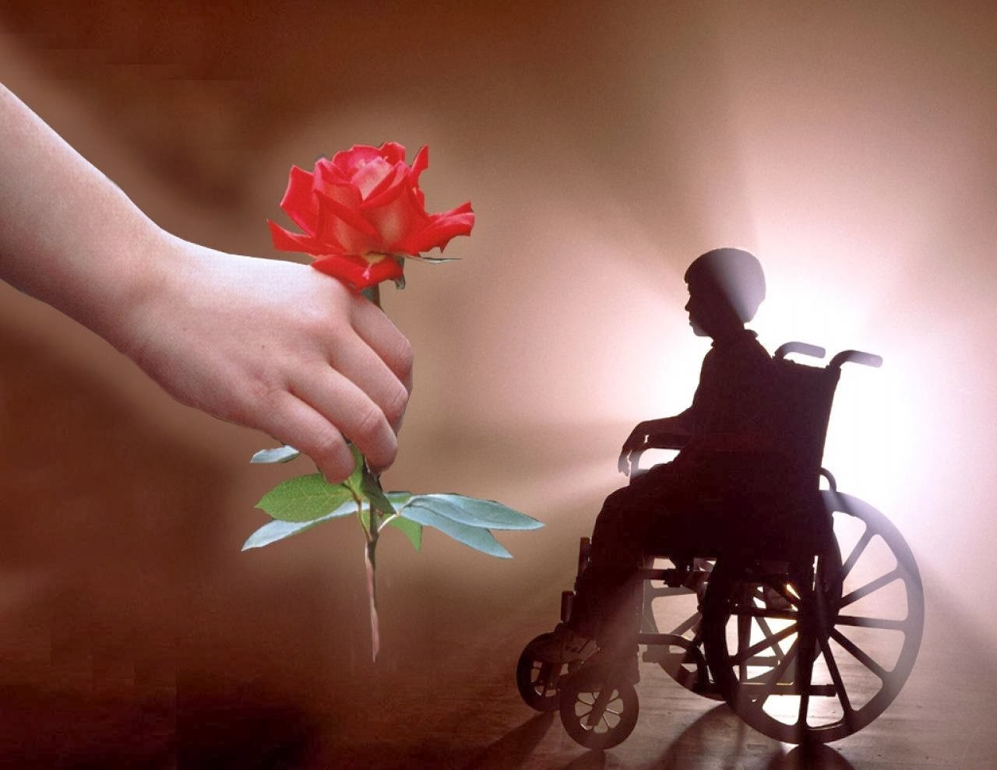
Есть люди,
которые особенно
нуждаются в теплоте,
заботе, доброте –
это инвалиды.
Инвалиды - это люди,
которые по состоянию своего здоровья не могут самостоятельно передвигаться,
не видят или не слышат,
не могут сами позаботиться о себе.

Slide 4
3 декабря все страны отмечают международный День инвалидов. Это напоминание нам, что есть люди, которые живут среди на и нуждаются в нашей помощи, защите, уважении и доброжелательности.

Slide 5
Инвалиды встречаются, как взрослые, так и дети.

Slide 7
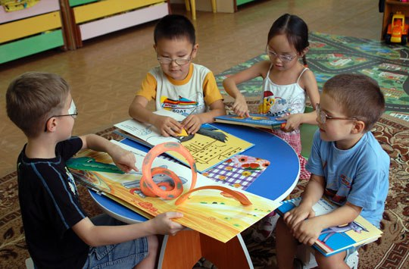

Slide 8
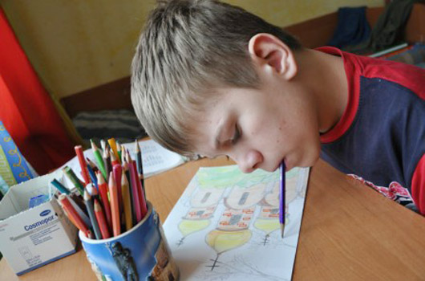

Slide 9
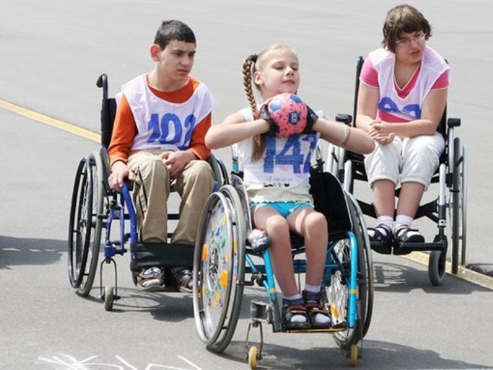

Slide 10
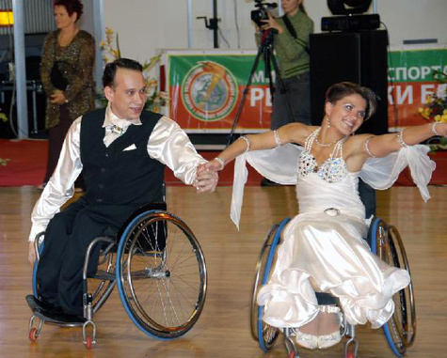
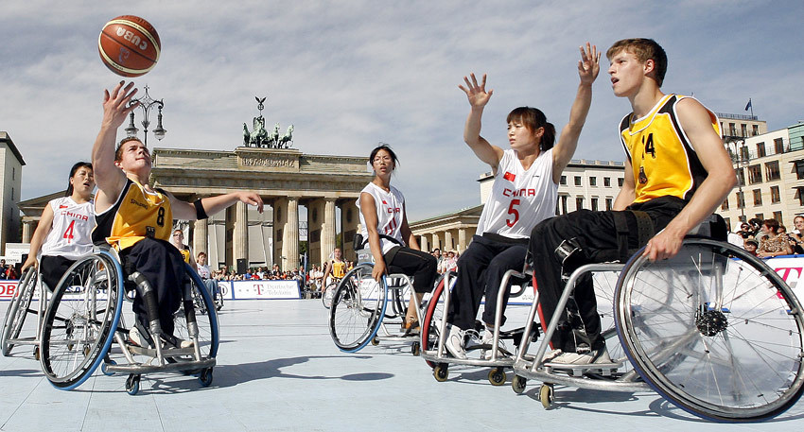
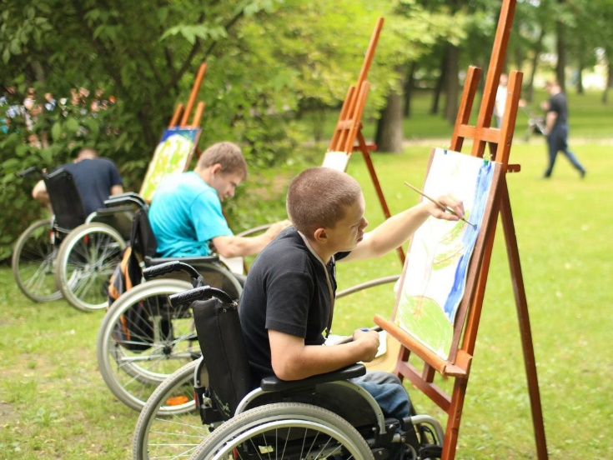
Многие инвалиды добились больших успехов в спорте, творчестве и трудовой деятельности.

Slide 11
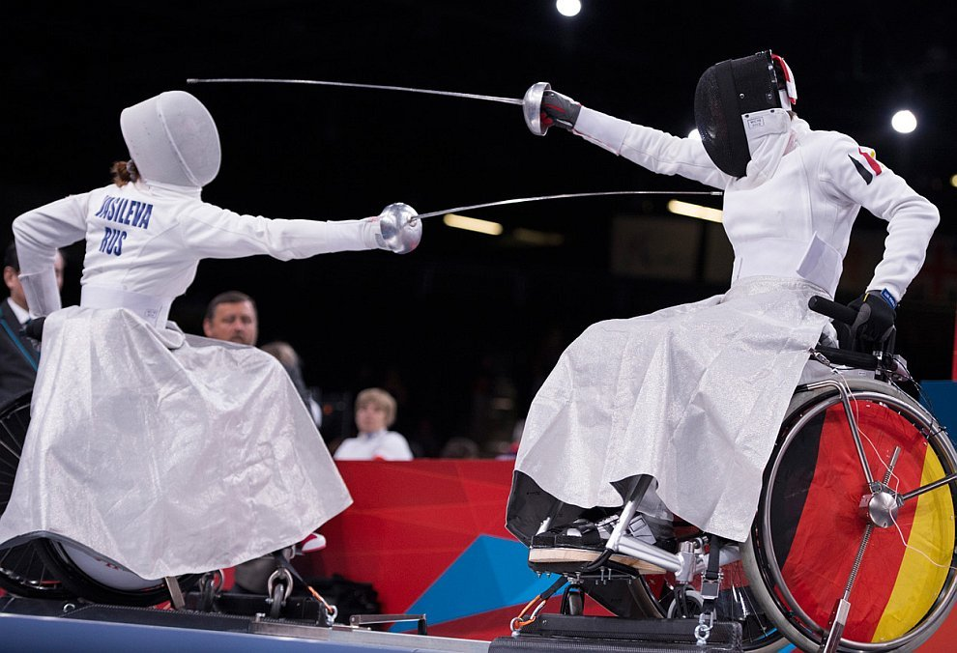

Slide 12
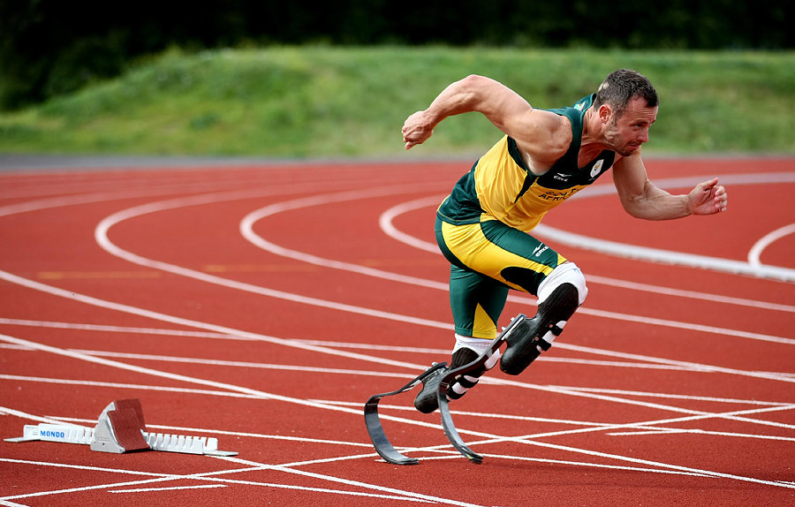

Slide 13
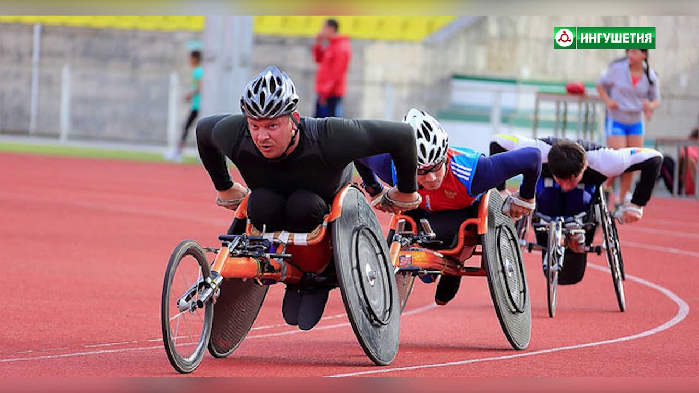

Slide 14
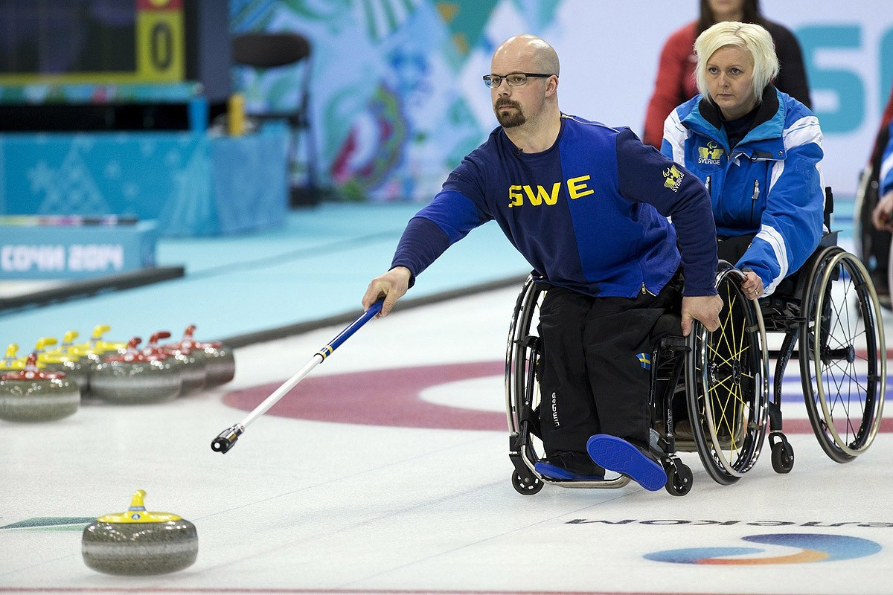

Slide 15
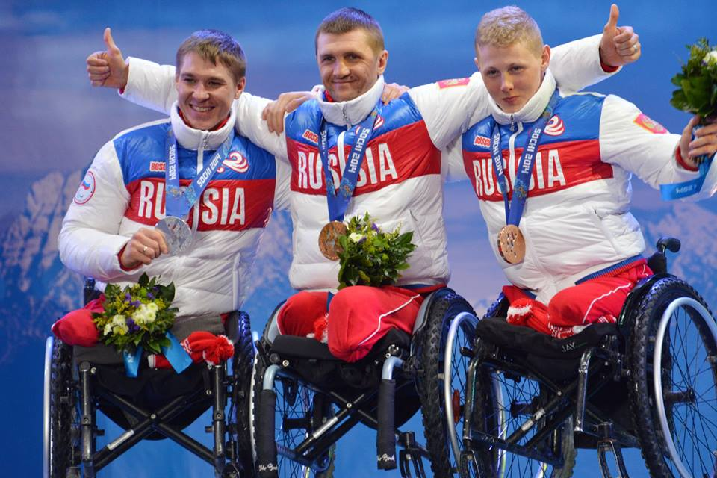

Slide 16
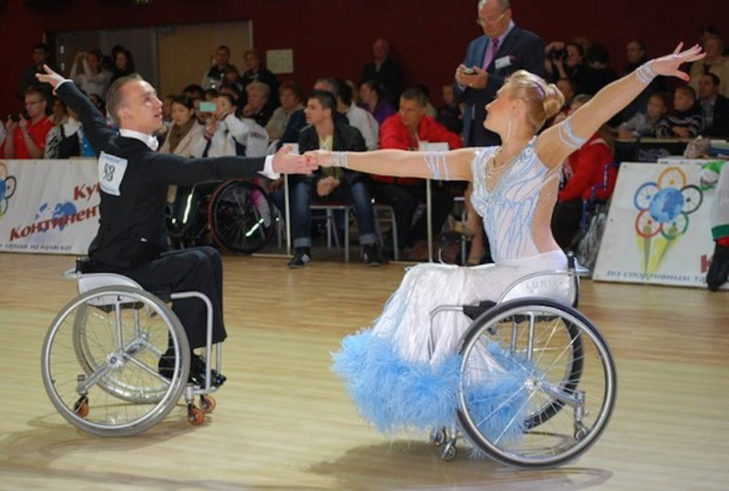

Slide 17
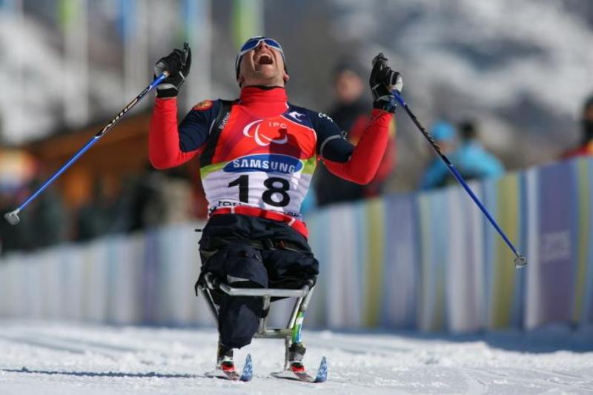

Slide 18
Что мы можем сделать, чтобы мир стал лучше?
Главное необходимо помнить: инвалидом, к сожалению, может стать каждый! Инвалид – такой же человек, как и все, только жить ему гораздо труднее, чем человеку здоровому! Лишь доброта, любовь и помощь спасут мир!!!

Slide 21
Каждый особенный человек желает, чтобы к нему относились, как к полноценному человеку. Им не нужна наша жалость, им нужна наша дружба и помощь.

